Slide 1
计算几何
Gromah

Slide 2
写在前面
计算几何可以分为二维的和三维的，由于市面上大部分计算几何题都是二维的（主要是我只会二维的），并且有些看似是三维的题也可以通过平面展开等处理方法转化成二维的，所以这里以主要介绍二维计算几何。
当然市面上也还有一些名义上是计算几何实际上是大力积分的题，这种题我这边暂时也就不介绍了。（想学的话。。《高等数学》，请！）
此外由于本人水平十分有限，讲的东西一方面很简单（不仅内容上简单，还把一些问题加了限制条件），一方面可能还有 bug，所以会了/不想听的话可以打打瞌睡，然后如果发现了我的错误也请不吝指正，感谢大家的配合。

Slide 3
一些基本图形
点 (x,y)，向量 (dx,dy)，都可以用两个实数表示
线段（无序点对），直线（基本点+可反向方向向量）
有向线段（有序点对），射线/半平面（基本点+不可反向方向向量）
三角形（三个点的无序三元组）
N(>3)边形（一个包含N个点的有序链表）
圆（点+半径r）
圆弧（圆+起始角度α+终止角度β）

Slide 4
一些基本图形
Q1：为什么不用 Ax+By+C=0 表示一条直线？
A1：个人认为这种表示的几何意义不明显，点+向量更适合用在计算机编程
Q2：半平面只用一条射线的信息量是不是不够？取哪边怎么定义？
A2：是这样，一般定义方向向量“左边”（叉积为正）为半平面所在区域
Q3：向量如果只考虑方向，是不是只用一个角度表示就可以了？
A3：是这样，但这个角度需要用 atan2 来算，可能会带来精度误差

Slide 5
一些基本算法/定理/概念
点/向量系列
求两点 (x₁,y₁),(x₂,y₂) 间的距离：sqrt((x₁-x₂)²+(y₁-y₂)²)
两个向量 A(x₁,y₁),B(x₂,y₂) 的点积 (A·B)：x₁x₂+y₁y₂，即 |A||B|cos<A,B>
两个向量 A(x₁,y₁),B(x₂,y₂) 的叉积 (A×B)：x₁y₂-x₂y₁，即 |A||B|sin<A,B>
求点 P(x,y) 到直线 (base_point(bx,by), direct(dx,dy)) 的距离：
|(P-base_point)×direct| / |direct|
求两条直线 L1(bp₁,dir₁),L2(bp₂,dir₂) 的交点：
首先判断 dir₁ 和 dir₂ 是否平行，不平行的话设 bp₁+t*dir₁ 在 L2 上，可以解得 t = ((bp₂-bp₁)×dir₂) / (dir₁×dir₂)，那么 bp₁+t*dir₁ 就是 L1,L2 的交点

Slide 6
一些基本算法/定理/概念
多提一下点积和叉积的几何意义
点积可以被定义在任意维度的线性空间中，一般用来求一个向量在另一个向量，或者另一个线性子空间上的投影，在计算几何中感觉只能拿来求向量夹角，但是在线性代数里还是非常有用的（至少矩阵乘法就涉及到了点积运算）
二维平面上的叉积实际上就是求用两个向量构成的有向平行四边形的面积，结果的绝对值甚至符号在计算几何中都有着广泛的用处，本p(骗)p(骗)t(他)后面很多内容都有用到二维平面上的叉积
三维空间中的叉积可以用来求平面的法向量，其法向量的模长就等于有向平行四边形的面积的绝对值，可以用来做高考数学解析几何题【手动捂脸】

Slide 7
一些基本算法/定理/概念
线系列，之后统一用两个点 PQ 表示 P->Q 的向量，即 (x_{q}-x_{p}, y_{q}-y_{p})
判断两条线段 AB,CD 是否严格相交（假定 AB,CD 不平行）：
(AB×AC)*(AB×AD)<0 && (CD×CA)*(CD×CB)<0
判断两条线段 AB,CD 是否有公共点：
如果 AB,CD 不平行，把上述算法的“<”改成“<=”即可
如果 AB,CD 平行，且四点共线，则再判一下 AC·AD<=0 || BC·BD<=0 即可
求一个点 P 到一条线段 AB 的距离：
AB·AP>=0 && AB·BP>=0 ? |AP×AB| / |AB| : min(|AP|,|BP|)

Slide 8
一些基本算法/定理/概念
三角形系列
三角形 ABC 的面积：0.5*|AB×AC|, 海伦公式 sqrt(p(p-a)(p-b)(p-c)) (p=0.5C)
正弦定理：a/sinA = b/sinB = c/sinC = 2r，r 为三角形外接圆半径
余弦定理：a²+b²-2abcosC = c²，可以求角度，但一般可以被点积代替
三角形的费马点：位于三角形内且到三角形三个顶点距离之和最小的点，感觉并不常见，所以求法在这里就不展开了，有兴趣的同学可以自己搜一搜
线段 PQ 在三角形 ABC 内的长度（假设 PQ 所在直线不经过 A,B,C）：
先分别判断 PQ 与 AB,AC,BC 是否相交：全不相交则长度为 0 or |PQ|（看 P,Q 在不在三角形内），有一个相交则说明恰有一个点在三角形内（假设是 P），所求长度即为 P 到该交点的距离 ，有两个相交则长度为两交点之间的距离，不可能有三个交点

Slide 9
一些基本算法/定理/概念
多边形系列，记 A_{i} 为多边形内的第 i 个点，下标越界则默认用取模后的值
一般对简单多边形，即除相邻的边外其它边互不相交的多边形进行讨论
判断一个点 P 是否在一个多边形内（假设 P 不在多边形的边上）：射线法，从 P 向任意一个方向引一条射线，看与其相交的边的奇偶性，奇在偶不在
求简单多边形的面积：取一个中心点（一般为原点 O）P，并求出所有有向平行四边形 PA_{i}A_{i+1} 的有向面积 S_{i}，把所有 S_{i} 加起来取绝对值再除以 2 即可
Pick 定理：记两坐标都为整数的点为格点，所有点都是格点的简单多边形面积为 a+b/2-1，其中 a 为在多边形内的格点数，b 为在多边形上的格点数

Slide 10
一些基本算法/定理/概念
凸多边形系列
定义：过多边形的任意一边做一条直线，其他所有顶点都在这条直线的同侧
判断一个点 P 是否在一个凸多边形 A 内，设最小横坐标为 x1，最大为 x2：
首先判一下 P 的横坐标是否在 [x1,x2] 内，在的话把凸包拆成上下两部分，可以通过二分求出 P 投影到凸壳的哪条边，以及 P 在凸壳的上面还是下面，全上/全下则不在 A 内，一上一下则在 A 内
凸包：给定若干个点，定义这些点的凸包为包含所有点的最小凸多边形
之后会专门介绍一些关于凸包的算法

Slide 11
一些基本算法/定理/概念
圆系列
圆 C(O, r) 与直线 L(bp, dir) 的交点：设 bp+t*dir 在圆上，可以列得一个方程： |bp+t*dir-O|²=r²，|dir|²t² + 2((bp-O)·dir)t + (|bp-O|² - r²) = 0
求两个圆 C1, C2 的交点：设 O₁+(r₁cosα,r₁sinα) 在 C2 上，可以列得一个方程：|O₁+(r₁cosα,r₁sinα)-O₂|²=r₂²，化简可得：
2r₁|O₁O₂|sin(α+arctan((xo₁-xo₂)/(yo₁-yo₂))) = r₂² - r₁² - |O₁O₂|²
过一点 P 做圆 C(O,r) 的切线：设 L(P, dir(cosα,sinα)) 与圆相切，可以列得一个方程 |OP×dir| = r，|OP|sin(α-arctan((yp-yo)/(xp-xo))) = ±r
求直线 L(bp, dir) 落在圆 C(O, r) 内的长度：先算出来圆心 O 到 L 的距离 d， d = |(bp-O)×dir| / |dir|，则答案为 d >= r ? 0 : 2*sqrt(r²-d²)

Slide 12
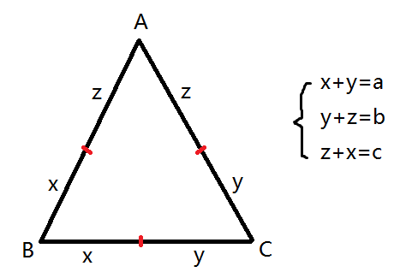
一些基本算法/定理/概念
三角形遇上圆 系列
求三角形 ABC 的外接圆：分别做 AB,AC 的垂直平分线，交点即为外接圆圆心，半径可以用正弦定理算出来：r = a/(2sinA) = b/(2sinB) = c/(2sinC)
求完全包含三角形 ABC 的最小的圆：最小的圆要么是外接圆，要么是以三角形最长边作为直径的圆（这个圆得要先包含另外一个点才能被考虑）
求三角形 ABC 的内切圆：可以先把内切圆与三边的切点求出来，具体是解一个三元一次方程组
然后随便从两个切点做两条垂线，交点即内切圆圆心，半径另外算一下就好

Slide 13
一些基本线性变换
平移：横坐标整体 += dx，纵坐标整体 += dy
翻转：给定对称轴，所有点 P 变到关于对称轴对称的点上
旋转：给定旋转中心 O 和角度 α，其他所有点 P 关于放缩中心旋转 α 角（一般规定逆时针旋转），不妨设旋转中心即为原点，则 (x,y) 逆时针旋转 α 角度后会变成 (xcosα-ysinα, ycosα+xsinα)
任意一个平移、旋转以及其他刚性变换（只改变位置不改变形状和大小）都可以用若干次翻转操作构造出来
放缩：给定放缩中心 O 和系数 k，其他所有点 P 到放缩中心的距离均乘以 k，或者有时候会对 x 坐标和 y 坐标以不同的系数进行放缩，比如可以把椭圆通过放缩变成圆，降低数据的复杂性

Slide 14
一些常见算法/技巧
以 O 为中心，对若干个点进行极角排序：
一种排法是对所有点按 atan2(y_{p}-y_{o}, x_{p}-x_{o}) 排序，但是可能会产生精度误差
下面介绍一种无误差排法：
首先把所有满足 (y_{p}>y_{o} || y_{p}==y_{o} && x_{p}>x_{o}) 的点 P 分在第一组，不满足的分在第二组，这样每一组内的点与 O 形成的角的范围都不会超过 180°
对于每一组，以叉积符号规定前后顺序，即如果 OP₁×OP₂ 为正，则 P₁ 在 P₂ 前面，如果 OP₁×OP₂ = 0，一般取到 O 点距离小的在前面
最后把第二组排好序的点接在第一组排好序的点的后面即可

Slide 15
一些常见算法/技巧
求凸包（Graham 扫描法）：
首先找到一个必然在凸包上的点 Base，不妨取 (y,x) 二元组意义下最小的
记凸包上的点的有序列表为 S，初始 S = [Base]
以 Base 为中心对其他 N-1 个点进行极角排序
按极角序依次枚举每个点 P，如果把 P 加进 S 后，S 不再满足凸包性质，就把 S 的最后一个点弹出再尝试加 P，反复这个过程直到 P 可以加入 S
把所有点枚举完之后得到的 S 即为 N 个点的凸包
感觉口说无凭，给个图感受感受

Slide 16
一些常见算法/技巧

Slide 17
一些常见算法/技巧
旋转卡壳（总共有 2⁴=16 种读法）：
基本问题：对于凸包上的每条边，找到一条与其平行、与凸包有公共点且离其最远的直线。
这样的直线一定经过凸包上的一个顶点，所以我们也可以用凸包上的一个点来表示这样的直线，不妨称该点为当前枚举的边的最远点。
我们按照某个方向旋转来考虑每条边，其最远点也会是按照某个方向单调旋转的，所以可以在 O(n) 的时间内求出所有边的最远点。
感觉口说无凭，给个图感受感受

Slide 18
一些常见算法/技巧

Slide 19
一些常见算法/技巧
半平面交：
求若干个半平面的交集，半平面可以被一条有向直线定义
经典求法和求凸包比较相似，但过程稍微有点繁琐，不仅要考虑弹出队尾，还要考虑弹出队首，我在黑板上稍微画一画感受感受
实际上半平面交和凸包在某些条件下是可以互相等价转换的，这为求半平面交提供了一个更为便利的实现方式，下面讲一个例子

Slide 20
BZOJ 1007 - 水平可见直线
在平面直角坐标系上有 n 条不与 y 轴平行的直线，即斜率 k 是存在的。输出从 y 轴的正无穷处往下能看到哪几条直线，如果一条直线只有 1 个点被看见则其不算被看到。
一般的思路是把直线 y=kx+b 变成一个 y>=kx+b 的半平面，然后求半平面交，最后求出来的图形是形如一个凸多边形的下凸壳的
考虑一条直线能被看到的语义：存在一个 x，使得得到的 y 坐标最大
如果把直线方程写成 -b=xk-y，并把 x 看作斜率，-y 看作纵截距，(k,-b) 看作点的坐标，则原语义就对偶成：存在一个斜率 x，使得得到的纵截距 -y 最小，符合条件的点就是下凸壳上的所有点
所以原问题可以对偶成给若干个点 ，然后求凸包的上凸壳（这里对应的点是 (k,b)，所以求 (k,-b) 的下凸壳就等价于求 (k,b) 的上凸壳）

Slide 21
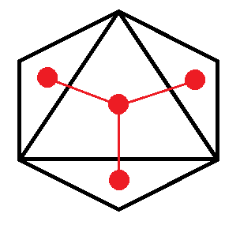
一些常见算法/技巧
凸多边形的三角剖分：
在 N 个点的凸多边形内连 N-3 条只在顶点处相交的对角线
如果给有公共边的三角形之间连边，则可以构成一棵三角剖分树，比如：
可以用来造区间DP题（对角线本质也就是区间），计数题，构造题 ......
N 个点凸多边形三角剖分的方案数：C_{N-2} ，即第 N-2 个卡特兰数
三角剖分在计算机图形学中也有着非常广泛的应用，只不过其定义和用途可能和我们上面提到的不太一样了

Slide 22
其他的一些算法
给定三个点 A,B,C，判断一个点 P 是否在包含 A,B,C 的最小的圆内
显然可以先把这个圆求出来然后直接判，有没有什么无损判法？
首先判包含 A,B,C 的最小的圆是外接圆还是以最长边为直径的圆，不妨先假设是以最长边为直径的圆，然后判一下第三个点在不在里面来检验。
如果是以最长边为直径的圆，直接判一下 P 到圆心距离即可，圆心坐标是 0.5 的整数倍所以直接把所有坐标乘以 2 即可。
如果是 ABC 的外接圆，先判一下 P 是否在 ABC 内，如果不在，则 ABCP 构成一个凸包，不妨设 P 的对顶点是 A，那么只要比一下 ∠APB 和 ∠ACB 的大小即可（圆周角的性质），实现上可以利用两个角的余弦值来无损地判。

Slide 23
其他的一些算法
最小圆覆盖（覆盖给定的 N 个点 P₁, P₂, ..., P_{N} 的最小的圆）：
先把所有点 random_shuffle 一下，保证数据的随机性
设 C_{i} 为前 i 个点的最小圆覆盖，考虑加入第 i+1 个点
如果 i+1 个点在 C_{i} 内，则 C_{i+1} = C_{i} ，否则 i+1 一定在 C_{i+1} 上，不妨先假设 C_{i+1} 为 P₁P_{i+1} 为直径的圆，接下来 O(i) 地枚举第二个点 P_{j} (1<j<i+1)，如果 P_{j} 不在当前 C_{i+1} 内，则令 C_{i+1} 为 P_{i+1}P_{j} 为直径的圆，再 O(j) 地枚举第三个点 P_{k} (1<k<j)，如果 P_{k} 不在当前 C_{i+1} 内，则令 C_{i+1} 为 P_{i+1}P_{j}P_{k} 的外接圆
数据随机的情况下，P_{i} 不在 C_{i-1} 内的概率为 3/i，可知期望时间复杂度：O(n)

Slide 24
其他的一些算法
平面上的最近点对
把点按照 x 坐标排序，每次把点均分成左右两半递归求解，考虑合并：
不妨设左右两半所求的最近点对距离为 d，分割线为 x=k，考虑取出所有横坐标在 (k-d,k+d) 范围内的点，并按照 y 坐标排序，可以用归并排序使得这部分排序的总复杂度是 O(n log n)
对于 x=k 左边的每一个点 P，可以证明只需考虑右边的点中对应的 y 坐标 y_{p} 上/下的 6 个点即可，x=k 右边的点同理
时间复杂度：O(n log n)

Slide 25
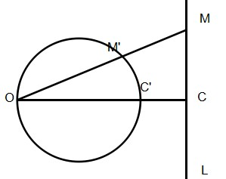
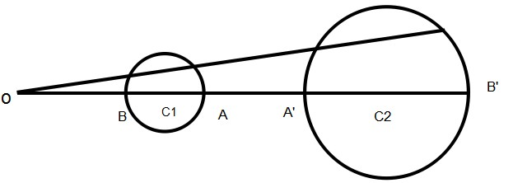
其他的一些算法
圆的反演
规定一个中心圆 C(O, r)，对于两个点 A,B，如果 O,A,B 三点共线且满足 |OA|*|OB|=r²，则称 A,B 关于 O 互为反演，并称 O 为反演中心。
性质 1：C 上的点反演前后不变，C 外的点反演后会变到 C 内，反之亦然
性质 2：过反演中心的圆，反形为不过反演中心的直线，反之亦然
性质 3：不过反演中心的圆，反形也为不过反演中心的圆
感觉这东西光说不练是假把式，给几个题感受感受

Slide 26
HDU 4773 - Problem of Apollonius
给定两个圆 C1,C2，告诉半径和圆心，保证它们是相离的，在这两个圆外给定一个点 P，求符合条件 “过点 P 且与已知的两个圆外切” 的所有圆的总数和它们的圆心坐标和半径。
先以点 P 为为反演中心，反演半径随便设置都可以，为了计算方便就设为 1，把圆 C1 和圆 C2 反演后再求这两个圆的所有公切线，再把这些公切线反演回去，那么就得到了所有过点 P，且与原来的 C1 和 C2 相切的圆，最后再把符合题意的公切圆挑出来即可。

Slide 27
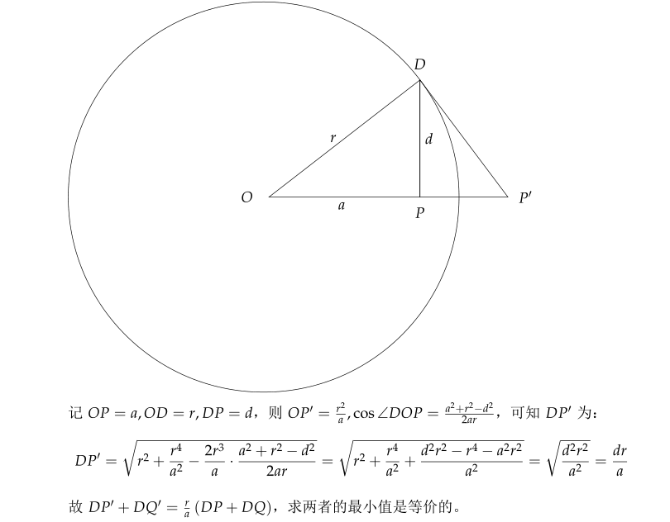
HDU 6097 - Mindis
给定一个圆 C(O,r) 和两个点 P,Q，保证 OP=OQ 且 P,Q 均在圆 C 内，你需要在圆上找到一个点 D，使得 |PD|+|QD| 最小。
对 P,Q 关于圆 C 进行反演，得到对应的反演点 P',Q'，显然 P',Q' 都在圆 C外，且仍然满足 OP'=OQ'。
考虑把 P'Q' 连起来，如果连线段与圆 C 有交点，则令 D 为其中的某个交点即可，否则过 O 作 P'Q' 的垂线，令 D 为该垂线与圆 C 的交点即可。
为什么是对的呢？

Slide 28
题目选讲
在做求最优值的计算几何题的时候，一般要减少变量的个数，比如一个任意的三角形可以转变成 (0,0) - (c,0) - (a,b)，这样就只有三个变量了，然后有些关于圆和点之间的题，一般也会假设圆的圆心和原点重合，另外一个点在 x 的正半轴上，这样就只有半径 r 和横坐标 x 这两个变量了。这样处理一般可以大大简化我们的运算量。
接下来随便讲点遇到过的计算几何题
欢迎各位 dalao 在线秒题（也不要秒得太快，不然就要提前下课了 QAQ）

Slide 29
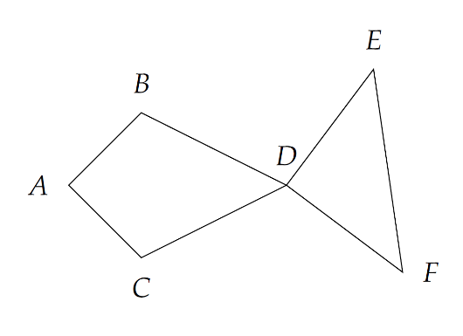
HNOI 2019 - 鱼
定义一条鱼为一个有序六元组 (ABCDEF)，其中 AB=AC, BD=CD, DE=DF（身形要对称），∠BAD,∠BDA,∠CAD,∠CDA 都是锐角（头和屁股显然不能是凹的），∠ADE,∠ADF 大于 90°（尾巴不至于翘得很别扭），其中所有角都只考虑小于等于 180°的那边。
其中点的组成相同，但顺序不同的鱼视为不同的鱼，
比如 (ABCDEF) 和 (ACBDEF) 视为两条不同的鱼
（毕竟鱼也有肚子和背的两面）。
给定 n 个互不重合的点，问能构成多少条鱼。
6<=n<=1000

Slide 30
HNOI 2019 - 鱼
先枚举 D，然后把其他点以当前枚举的 D 进行极角排序
然后按照极角序枚举 A，可知 EF 和 BC 是互不影响的，可以分开考虑：
EF - 可知 E,F 都在某个半平面内，并且到 D 点距离相同，所以我们可以维护一个 map 之类的表示每种距离的点数
BC - B,C 所在区域不好刻画，但是我们可以把 BC 整体进行考虑，有三个限制条件：BC 要与 AD 垂直、BC 的中点在 AD 上、BC 的截距要在某个范围内，所以我们可以先预处理出所有的线段，并按照上述三个指标排序，最后对于一个 AD 求所有 BC 的话就可以用 upper_bound - lower_bound 算了
复杂度：O(n² log n)

Slide 31
2018 ICPC Beijing - J.Rikka with Triangles
在平面上给 n 个互不重合的点，求能构成的所有锐角三角形的面积和。
3<=n<=2000
答案 = 全部三角形的面积和 - 直角/钝角三角形的面积和
首先算面积考虑用叉积来算，因为叉积满足乘法分配率，所以可以用前缀和优化
全部三角形的面积和很好算，枚举一个点，求其他所有点到这个点的向量的前缀和，每次枚举一个点，与之前向量的前缀和做一个叉积即可
直角/钝角三角形面积和的话，考虑枚举直/钝角所在顶点 A，然后按照以 A 为中心的极角序枚举另一个点 B，因为 ∠BAC 是直/钝角，所以 C 一定在某个半平面内，我们就只需要把这个半平面内对应的向量求和即可。注意最后算答案的时候去重
时间复杂度：O(n² log n)

Slide 32
CF #503 Div1 D.Large Triangle
给 n 个点和一个 S，问是否可以从 n 个点选出三个点，使得构成的三角形面积恰好为 S（完全可以改成有多少个三角形的面积恰好为 S）。
3<=n<=2000
考虑先枚举两个点，那么第三个点一定在某两条直线上
我们可以把所有要询问的直线先离线处理出来，并按极角排序，之后按照极角序枚举每条直线，同时维护 n 个点的相对位置关系（一般用截距作为关键字），位置关系种数是 O(n²) 的，然后每次询问一条直线上有多少个点就二分查找就行
时间复杂度：O(n² log n)

Slide 33
opentrains 上某题
给定平面上 n 个点，保证三点不共线，以及一个长度为 n-2 的 LR 序列，要求找到一条哈密顿路径，使得每次转弯的方向恰好与给定的 LR 序列对应。
其中路径中每相邻三个点 P₁, P₂, P₃ 对应一次转弯，如果 P₁P₂×P₂P₃ > 0，则此次转弯为左转 L，否则为右转 R。
1<=n<=1000
先把 n 个点凸包求出来，第一步在凸包上任选一点作为路径起点，然后如果第一次转弯要求是 L，那么第二步就往凸包上的“右边”走，这样可以保证第三个点无论是啥，第一次转弯都会是左转，走完之后重构一遍凸包
同理考虑第二个转弯要求是啥，来决定第三步是往“左边”还是“右边”走

Slide 34
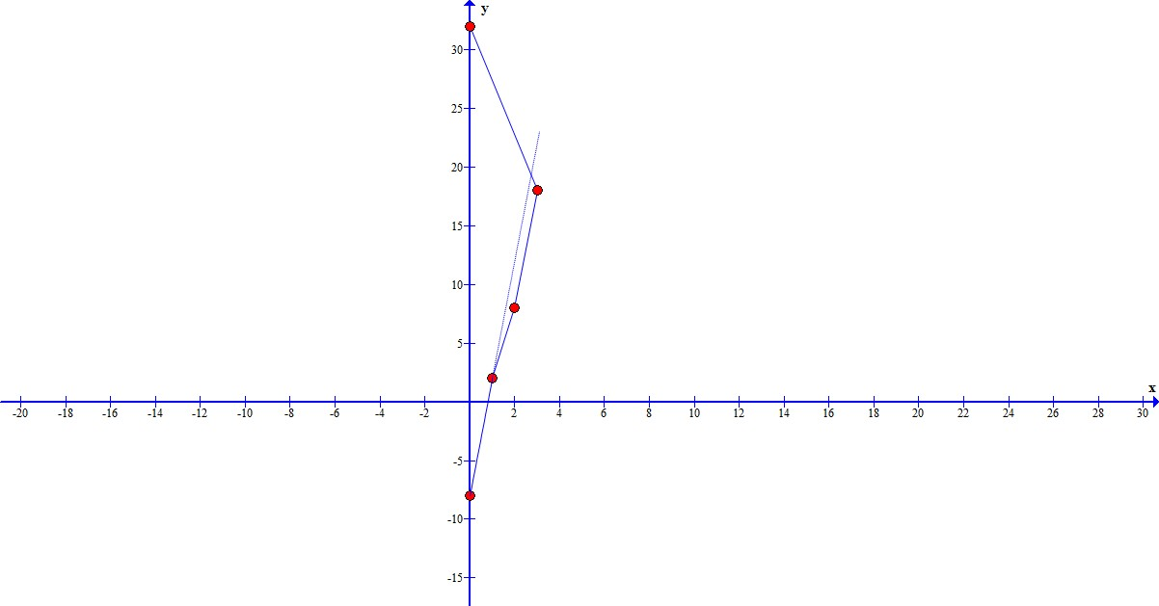
opentrains 上某题
给一个 k，要求构造一个简单多边形，使其恰有 k 条合法的对角线。
1<=k<=1000，输出的多边形大小不超过 100（数据范围忘了，自己瞎给的）
考虑先构造一个 (i, 2i²) 的上凸壳，可知这些点之间的对角线都是合法的，不妨设构造了一个大小为 m 的这样的上凸壳，这样就有 C(m-1,2) 条对角线了
不妨设 C(x,2) <= k < C(x+1,2)，那么我们可以先构造一个 x 的上凸壳，然后添加一个点 (0,∞)，再添加一个点 (0, -a)，可以通过调整 a 使得这个点与 k-C(x,2) 个凸壳上的点能形成合法对角线，比如这样：
大致思路是这样，但是会有一些边界案例要特殊处理，这里就不展开了

Slide 35
一个经典问题
平面上给两个点 A,B 和一个圆 C，保证 A,B 都不在圆 C 内，问从 A 到 B 不穿过圆 C 的最短路是多少。
如果 AB 连线不穿过 C，直接走直线就可以了
否则给 A,B 分别做关于圆 C 的切线，那么可得最短路就是 A 到圆 C 的切线 - 两个切点之间的一段圆弧 - B 到圆 C 的切线
这个问题可以拓展到三维空间，最短路一定在某个面（球心和两点所共的面）上，找到这个平面之后解法就和二维的一样了

Slide 36
Moscow ICPC Workshop 某题
给出 n 个三维向量，你要找到一个三维向量，使得该向量与给定的 n 个三维向量分别进行点积得到的非负结果数最多。输出非负结果数的最大值。
1<=n<=2000
每个向量对应的点积非负区域是一个半空间，可以通过调整使得有两个向量恰好在这个半空间的边界上
考虑枚举每个向量并以其作为中轴线，随便规定一个零度角方向，那么可以算出其他向量关于这条中轴线的极角，然后进行极角排序，问题就变成“求一个最大的区间，使得该区间内的极角在一个 180°角的范围内”了
时间复杂度：O(n² log n)

Slide 37
opentrains 上某题
给定平面上的 n 个点，求一个最小的能包含这 n 个点的正方形。
1<=n<=10⁵
首先肯定要求一个凸包，然后用旋转卡壳枚举每个与某条边有重合边的矩形，一般的旋转卡壳维护的是一对平行线，这里我们把垂直方向的一对平行线也一并维护上，形成一个与凸包相接的矩形，每次转的角度要取四个方向的可活动角的最小值 y
我们可以固定矩形中的一条边为长，与其垂直的边为宽，那么如果在从一个矩形变到下一个矩形的时候长和宽的大小关系发生了改变，那么中间肯定会有一个长和宽正好相等的时刻，该时刻形成的正方形可以作为候选答案
时间复杂度：O(n log n)

Slide 38
opentrains 上某题
在平面上给定两个点 A,B 和一个圆 C，保证 A,B 都在圆外，再给定一个 t，求 A 到 B 的最短路长度，其中路径需满足：不存在长度超过 t 且全在圆内的连续段。
可以假设圆 C 的圆心与原点重合，A,B 都在 y 轴正半轴方向且连线与 x 轴平行，这样我们可以只考虑圆 C 中 y>0 的那部分半圆了
考虑如果 A,B 都在圆 C 上，那么最短路径一定是由若干条首尾相接的长为 t 的弦组成，其中最后一条弦的长度可能会小于 t
现在考虑 A,B 不在圆上，如果其连线段在圆中的长度不超过 t，答案就是连线段长度，否则一定是 A 走到圆上某点，走若干条弦到圆上另外一点，然后再走到 B，取到最优值的两个点可以通过三分套三分来求，具体可以用点在圆上的极角来三分

Slide 39
参考资料
林希，《ACM计算几何篇》，https://blog.csdn.net/linxilinxilinxi/article/details/81810944#11__6
胡伟栋，《计算几何讨论》，2015 WC 课件
ACdreamer，《圆的反演变换》，https://blog.csdn.net/acdreamers/article/details/16966369
Trinkle，《半平面交对偶转凸包问题》，http://trinkle.blog.uoj.ac/blog/235

Slide 40
冇(măo)了
谢谢大家！

